Slide 1
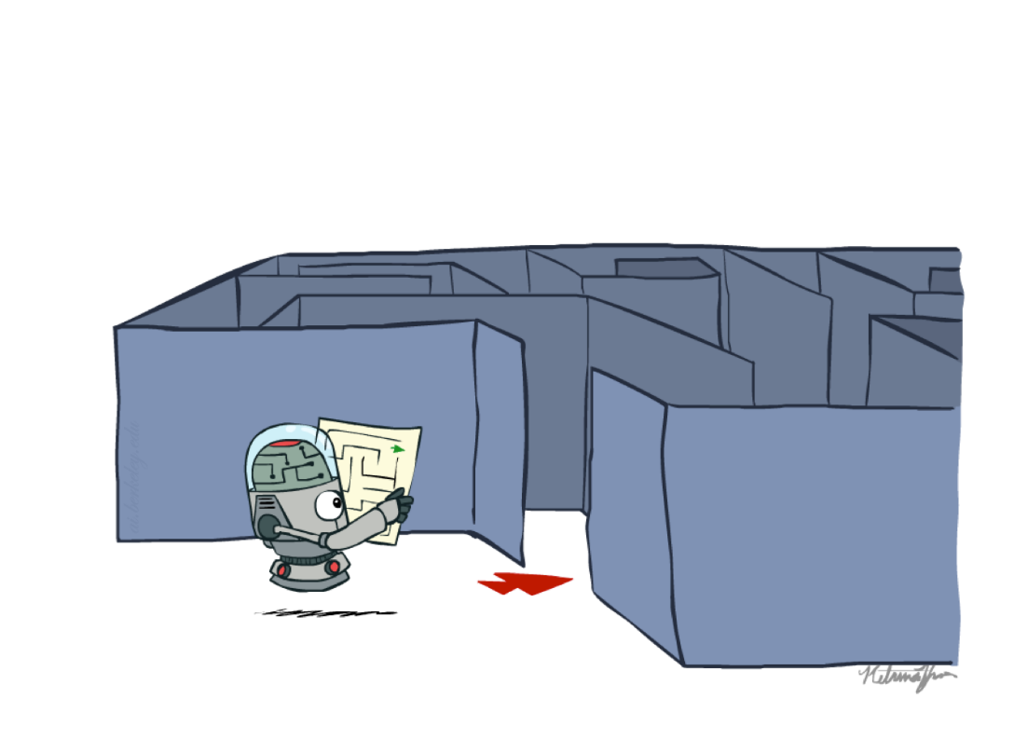
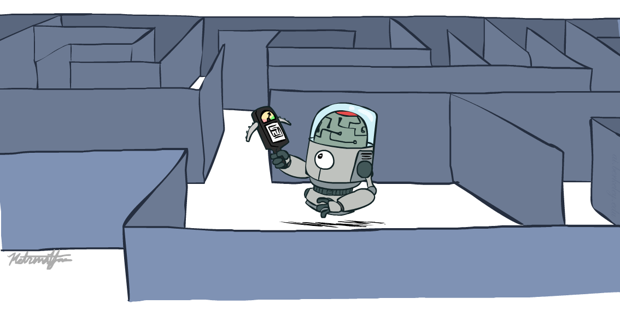
3.5 有信息（启发式）搜索策略
有信息搜索
(除了问题本身外，还有启发式信息)
无信息搜索
(除了问题本身外，没有任何额外的信息)
Dan Klein and Pieter Abbeel for CS188 Intro to AI at UC Berkeley (ai.berkeley.edu).]

Slide 2
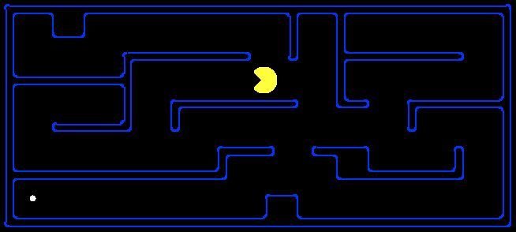
可采纳启发式
若对每个结点n，满足0 ≤ h(n) ≤ h*(n),则 h(n)是可采纳的。
其中 h*(n) 是从结点n到达目标结点的真实代价。
可采纳启发式不会过高估计到达目标的代价。
例如: hSLD(n) (不会高估真实距离)
定理: 如果h(n)是可采纳的, A*搜索树搜索算法是最优的。
15
4
Notes:
启发式函数如何设计？！！！Admissible heuristics ?
如何保证基于该启发函数的搜索算法的最优性：启发函数的可采纳性和一致性
可采纳的启发式算法；H*(n)是n到目标的最短路经的启发值
（1）对于结点n，总是有启发式函数h(n)≤h*(n) （h*(n)表示结点n到目标结点的真实代价），则启发式可采纳性启发式。
基于该启发式设计的算法具有可采纳性则称该算法具有可采纳性。
（即可采纳启发式：它从不过高的估计到达目标的代价）

Slide 3
A*搜索分析
保证找到最短路径（最优解）的条件，关键在于评估函数f(n)的选取（或者说h(n)的选取）。
以h*(n)表达状态n到目标状态的真实代价，那么h(n)的选取有如下四种情况：
1. 如果h(n)=0, 一致代价搜索，能得到最优解
2.如果h(n)= h*(n) ，搜索将严格沿着最优解路径进行， 此时的搜索效率是最高的。
3. 如果0<h(n)< h*(n) ，搜索的点数多，搜索范围大，能得到最优解。
4.如果 h(n)> h*(n) ，搜索的点数少，搜索范围小，但不能保证得到最优解。

Slide 4
A*搜索的性能
完备性? 是 (if finite nodes)
最佳性? 是 （ if h(n)是可采纳的: 0 ≤ h(n) ≤ h*(n)）
时间复杂度? 指数级
空间复杂度?指数级Keeps all nodes in memory
…
f ≤ 1
f ≤ 2
f ≤ 3

Slide 5
3.6 启发式函数
Most of the work in solving hard search problems optimally is in coming up with admissible heuristics
Often, admissible heuristics are solutions to relaxed problems, where new actions are available
366
15

Slide 6
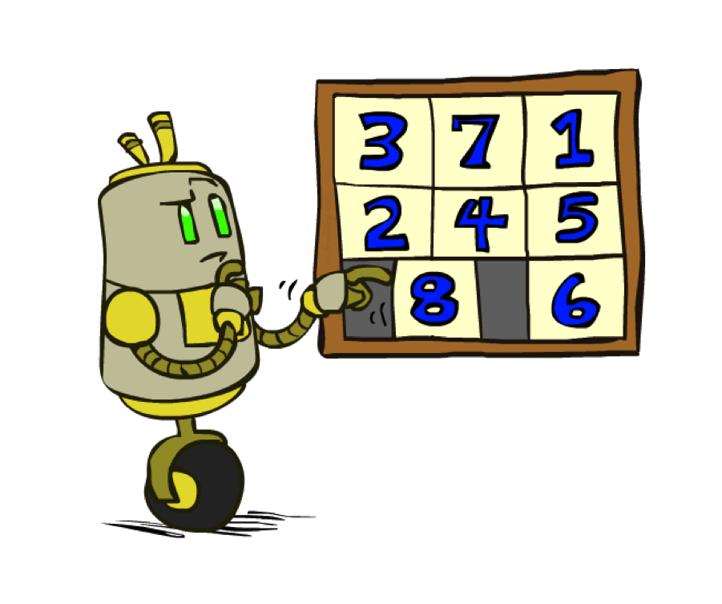
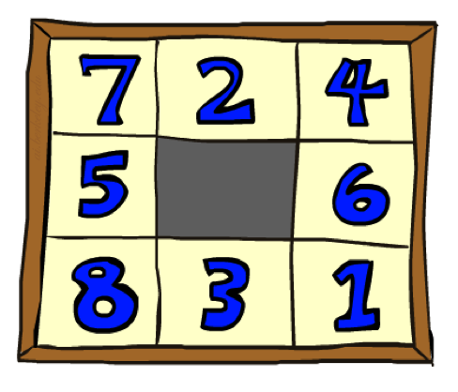
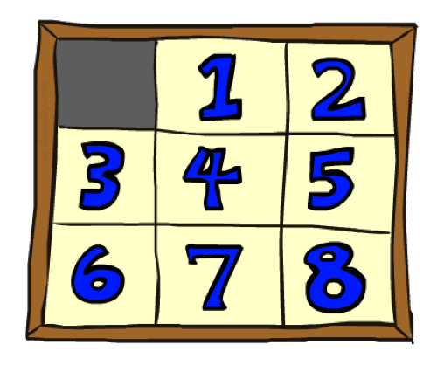
Example: 8 Puzzle
Start State
Actions
Goal State
What are the states?
How many states?
What are the actions?
How many successors from the start state?
What should the costs be?

Slide 7

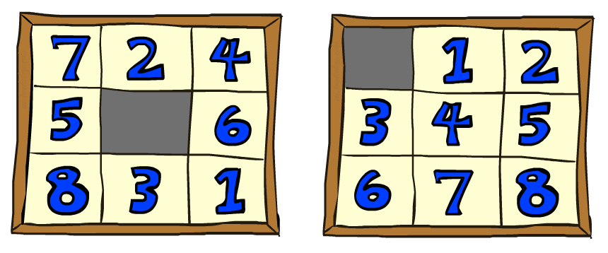
可采纳的启发式
E.g., 针对八数码问题，有两个常用的可采纳的启发式函数:
h₁(n) = 不在位的棋子数
h₂(n) =所有棋子到其目标位置的距离和
h₁(S) = ?
h₂(S) = ?
Start State
Goal State
Notes:
H1=不在位的棋子数；棋子可以移动到任一位置
H2=所有棋子到其目标位置的距离和；棋子可以移动到任一相邻位置

Slide 8
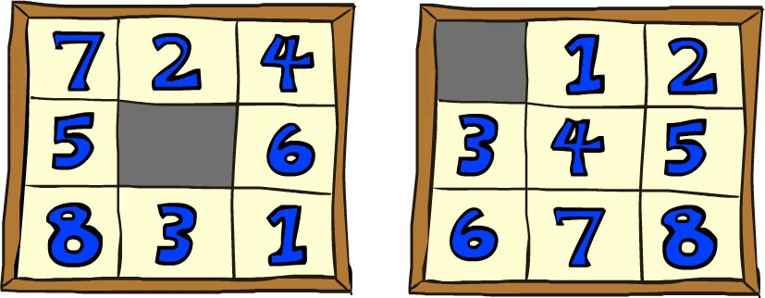

8 Puzzle I
Heuristic: h₁(n) = 不在位的棋子数
Why is it admissible?
h(start) = 8
Start State
Goal State
 | Average nodes expanded when the optimal path has…
 | …4 steps | …8 steps | …12 steps
UCS | 112 | 6,300 | 3.6 x 10⁶
TILES | 13 | 39 | 227
Statistics from Andrew Moore

Slide 9
8 Puzzle II
Heuristic:
h₂(n) =所有棋子到其目标位置的距离和
Start State
Goal State
Why is it admissible?
h(start) = 3 + 1 + 2 + … = 18
 | Average nodes expanded when the optimal path has…
 | …4 steps | …8 steps | …12 steps
TILES | 13 | 39 | 227
MANHATTAN | 12 | 25 | 73
▪

Slide 10
可采纳的启发式
E.g.,针对八数码问题，有两个常用的可采纳的启发式函数:
h₁(n) = 不在位的棋子数
h₂(n) =所有棋子到其目标位置的距离和
h1(start) = 8
h2(start) = 3+1+2+2+2+3+3+2 = 18
h*(S) = 26 (上述两类启发式函数都没有高估到达目标的实际代价)
Start State
Goal State

Slide 11
启发式函数性能对比
对于任意结点n， 若h₂(n) ≥ h₁(n)，称h₂比h₁占优势，h₂ 更利于搜索。
搜索代价(扩展的平均结点数):
d=12 IDS = 3,644,035 nodes
A*(h₁) = 227 nodes A*(h₂) = 73 nodes
d=24 IDS = too many nodes A*(h₁) = 39,135 nodes A*(h₂) = 1,641 nodes
设计接近又总是小于等于h*(n)的h(n)是应用A*算法(h(n) ≤ h*(n))搜索问题解答的关键
Notes:
对于任意结点n，h2(n) ≥ h1(n),因此称h2比h1占优势
设计接近、又总是小于等于h*(n)的h(n)是应用A*算法(h(n) ≤ h*(n))搜索问题解答的关键。

Slide 12
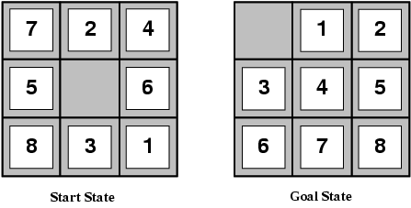
从子问题出发设计可采纳的启发式
假设h₃(n) 是将八数码问题的子问题(eg, 1,2,3,4) 移动到正确位置的代价。
对每个可能的子问题实例存储解代价– 模式数据库
Notes:
从子问题出发设计可采纳的启发式
模式数据库:对每个可能的子问题实例存储解代价

Slide 13
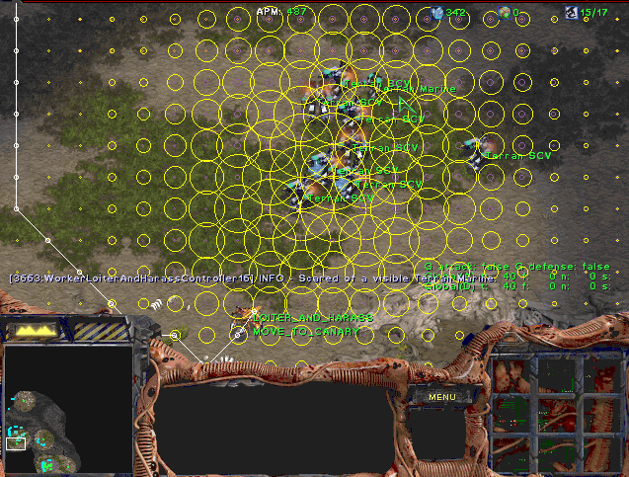
A*搜索的应用
Video games
Pathing / routing problems
Resource planning problems
Robot motion planning
Language analysis
Machine translation
Speech recognition
…

Slide 14
总结 : 搜索策略
无信息搜索策略: 只使用问题定义中提供的状态信息
宽度优先搜索
一致代价搜素
深度优先搜索
深度受限搜索
迭代加深搜索
有信息搜索策略: 使用启发式信息指导搜索
贪婪最佳优先搜索
A*搜索
Notes:
广度优先：扩展是先生成的结点
代价一致搜索：扩展的是路径消耗最小的结点
深度优先：扩展最新生成的结点
深度受限:
迭代加深的深度优先：

